Slide 1
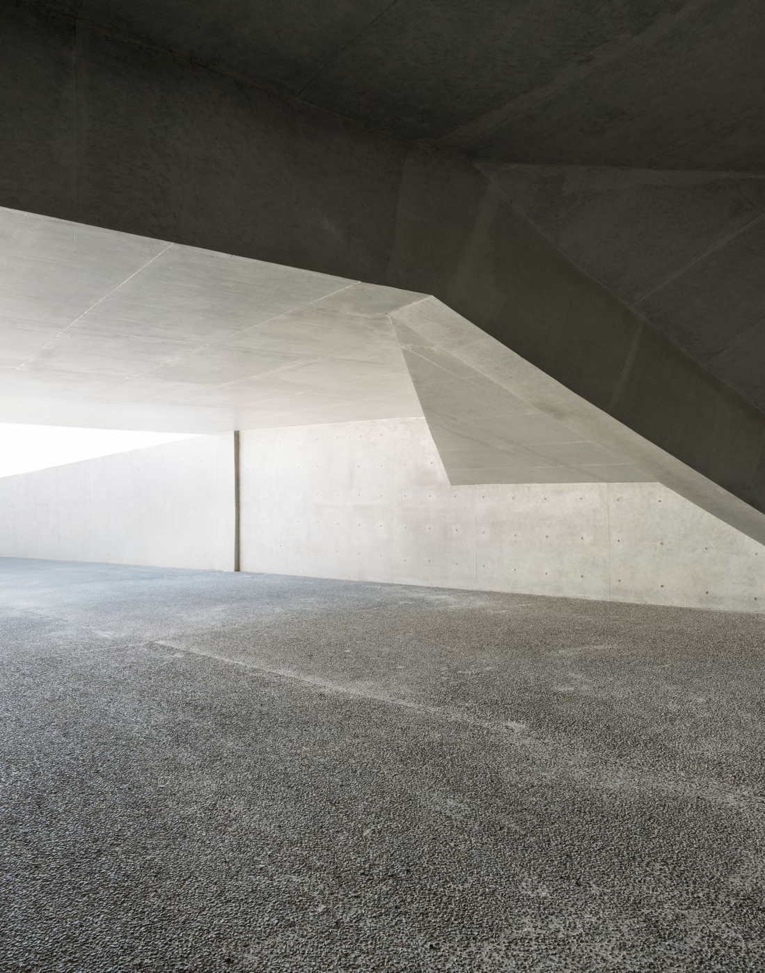
5.2 Capacity, Overfitting and Underfitting
노윤지, 김문기

Slide 2
머신 러닝의 중심 과제
모델이 교육받은 입력뿐만 아니라 이전에는 볼 수 없었던 새로운 입력에 대해서도 잘 수행해야 한다.
즉, 일반화의 오류가 낮기를 원한다는 소리
우리는 일반적으로 training set와 별도로 수집된 test set에서 성능을 측정하여 기계학습의 일반화 오류를 측정한다.
* 일반화의 오류: 새 입력에 대한 오류의 예상 값

Slide 3
데이터 생성 과정
1. i.i.d 가정으로 알려진 일련의 가정을 만든다.
->training error와 test error사이의 관계를 수학적으로 연구 할 수 있게 해주기 때문.
2. 동일한 분포를 사용하여 모든 훈련 예제와 모든 테스트 예제를 생성한다.
i.i.d(independent identically distributed): 각각의 랜덤 변수들이 독립적이고 동일한 확률분포를 가지는 분포를 뜻함.
Ex) 동전, 주사위 던지기

Slide 4
알고리즘 성능의 결정 요소
1. Training error를 작게 만드는 능력
2. Training error와 Test error의 차이를 작게 만드는 능력
-> 이 두 요인은 머신러닝의 중심 과제인 언더피팅과 오버피팅에 해당한다.
-> 우리는 모델의 용량을 변경하여 모델의 오버피팅과 언더피팅 가능성을 제어할 수 있다.

Slide 5
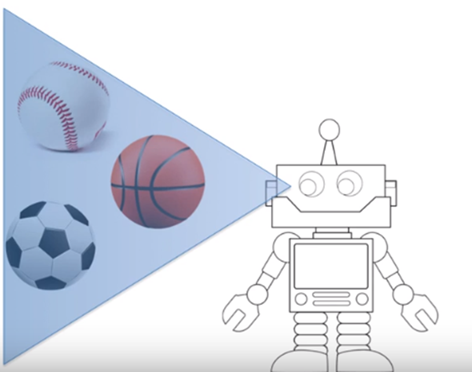
Under-fitting

Slide 6
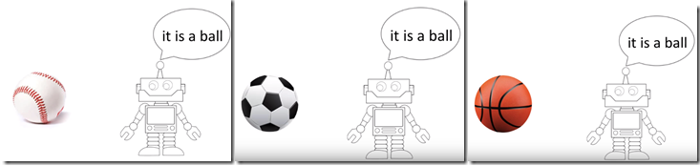
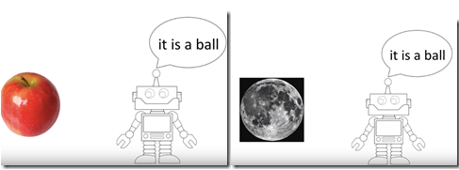
Under-fitting
공 = 동그란 것이라고만 학습
-> too BIAS하게 됨

Slide 7
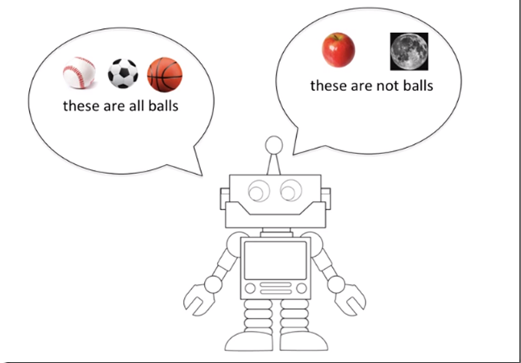
Over-fitting

Slide 8
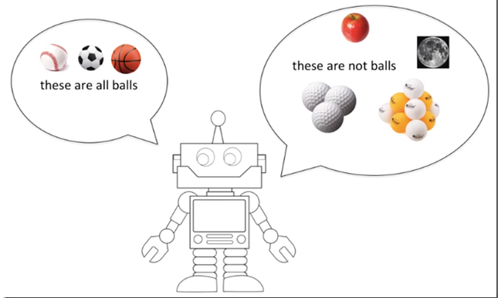
Over-fitting
봤던 데이터는 잘 맞추나 새로운 데이터는 잘 예측하지 못 함.
-> high variance한 모델

Slide 9
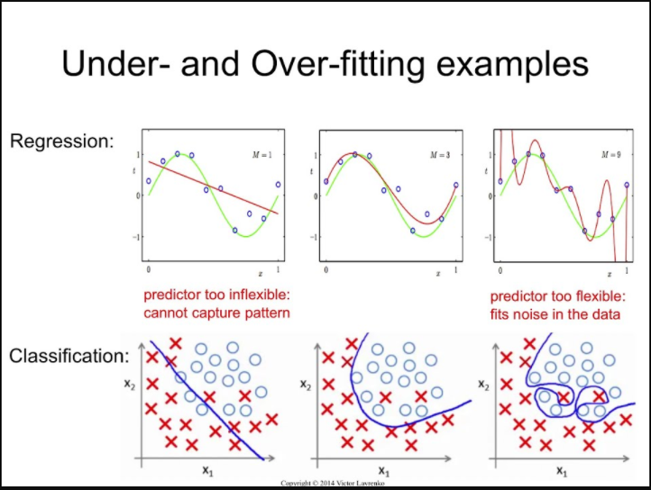

Slide 10
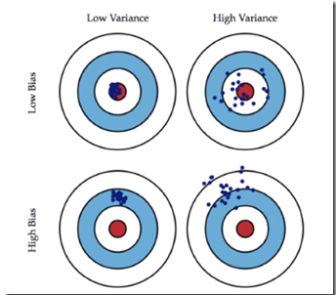
Bias와 Variance
Bias: 실제값에서 멀어진 척도
Variance: 예측된 값들이 서로 얼마나 떨어져있는가

Slide 11
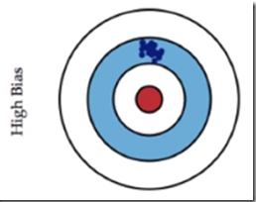
Bias와 Variance
Under-fitting model
일부 특성만 반영하여 편견을 가지고 있음.

Slide 12
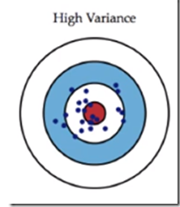
Bias와 Variance
Over-fitting model
지엽적인 특성까지 다 반영됨.

Slide 13
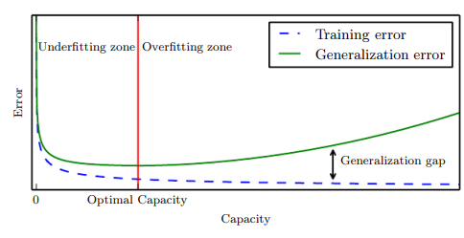
Graph

Slide 14
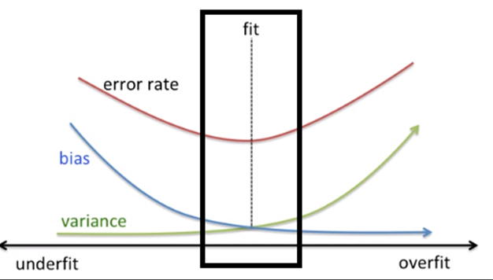
Graph

Slide 15
Under-fitting 극복 방법
Trade off로써 bias를 낮추고 variance를 높이는 전략 사용
1. Feature를 더 많이 반영하여 Variance를 높인다.
2. Variance가 높은 머신러닝 모델을 사용한다.

Slide 16
Over-fitting 극복 방법
Trade off로써 bias를 높이고 variance를 낮추는 전략 사용
1. 더 많은 데이터 확보하기
2. 모델 복잡도 줄이기
-> Neuron의 hidden layer를 줄이거나, 노드의 수를 줄이는 방법
3. 가중치 규제 적용하기

Slide 17
🖤감사합니다🖤

